Slide 1

По улицам родного города
Посвящается освобождению города Краснодара

Slide 2
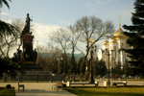
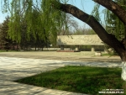
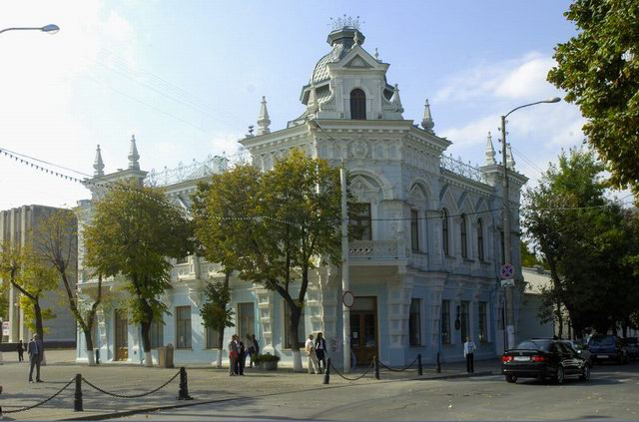
Краснодар…
Его улицы, как страницы интересной книги, могут рассказать об историческом прошлом и настоящем

Slide 3
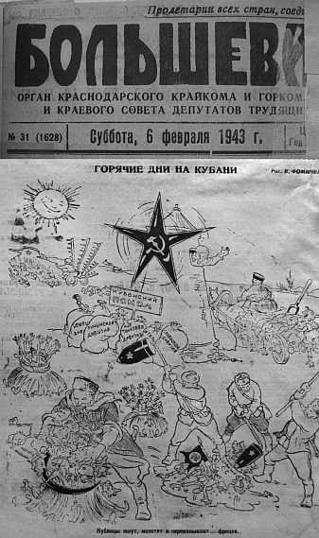

Небольшой, южный город Краснодар…
В его мирную жизнь в июне 41-го года тоже ворвалась война. Отечество требовало, и Краснодар тал городом-воином, как сотни других советских городов.

Slide 4
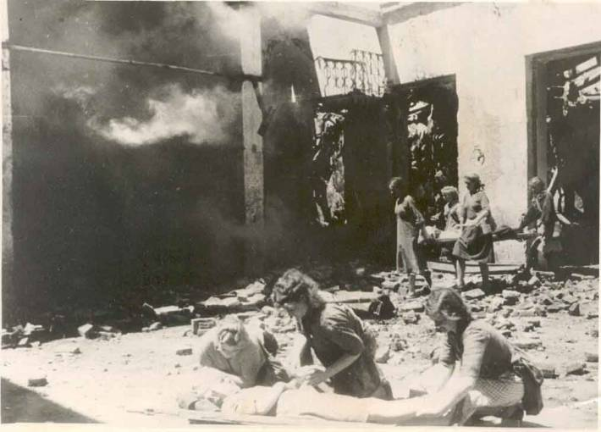
По всему краю создавались оборонительные отряды, добровольческие эскадроны, в них пожилые и молодежь непризывного возраста.

Slide 5
«На рассвете на северо-западной окраине города на перекрестке улиц Луговой и Казарменного переулка остановился военный грузовик. Рослый солдат торопливо отцепил пушку от машины»

Slide 6
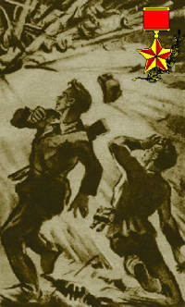
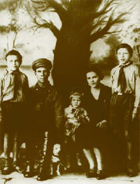
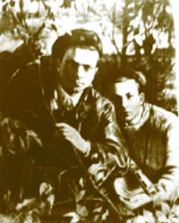
Ближе к Краснодару неувядаемую доблесть в борьбе с врагом проявил партизанский отряд под руководством Петра Игнатова. В отряде находились его жена Елена и два сына – Евгений и Геня, которые совершили немало героических подвигов. Последний бой стоил им жизни, но принес бессмертие.

Slide 7
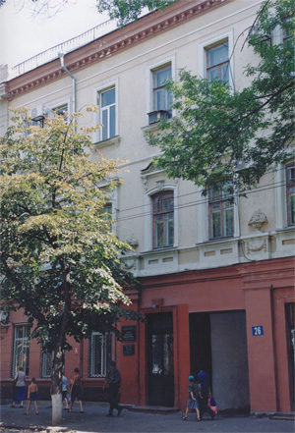
В нашем городе краевой детской библиотеке присвоено имя братьев Игнатовых

Slide 8
Для этой цели Володя Головатый и его группа подготовили бутылки с горючей смесью. 27 января 1943 года юные подпольщики осуществили свой замысел: склад взлетел на воздух, а танки сгорели.

Slide 9

Перед зданием вокзала местных линий Краснодарского аэропорта установлен памятник. Скульптор изобразил стройную девушку, которая ждет возвращения боевых подруг из очередного полета. Это Евдокия Давыдовна Бершанская, отважная летчица, командир женского авиаполка легких ночных бомбардировщиков, Герой Советского Союза.

Slide 10


В октябре 1941 года Бершанскую вызвали в Москву и предложили возглавить женский полк ночных бомбардировщиков ПО-2. После недолгих колебаний Евдокия Давыдовна дала согласие. Оставив сына тете, она пошла защищать родину.

Slide 11
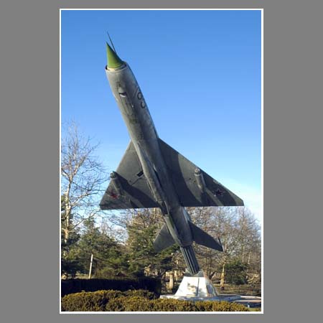
Все тихо, все покрыто мглой,
Но вслушайся – жужжанье раздается,
То прежде мирные машины рвутся в бой,
И сердце в их груди стучит и бьется.

Slide 12
Сентябрь 1943 года
В освобожденном городе

Slide 13
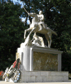
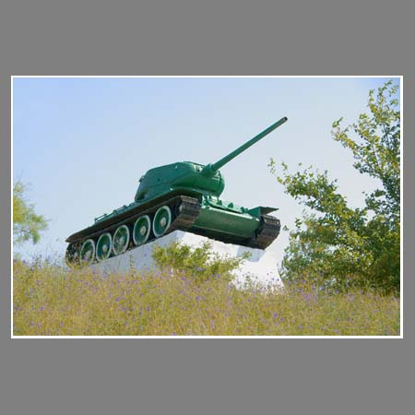
Героям битвы за Кубань

Slide 14
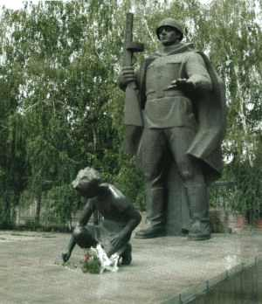
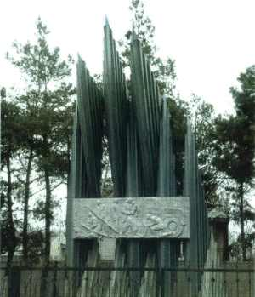
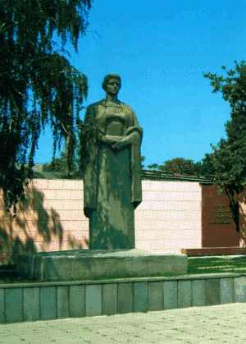
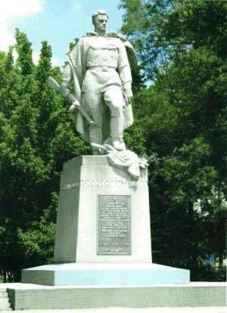
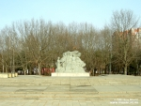
Памяти павших в боях за Краснодар посвящается…

